Slide 1
AR을 이용한 인테리어
곽 규한, 이 호준

Slide 2
시연 사진
사진위치

Slide 3

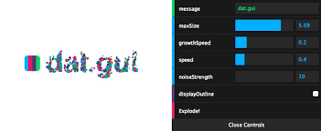

사용 API
사진위치

Slide 4
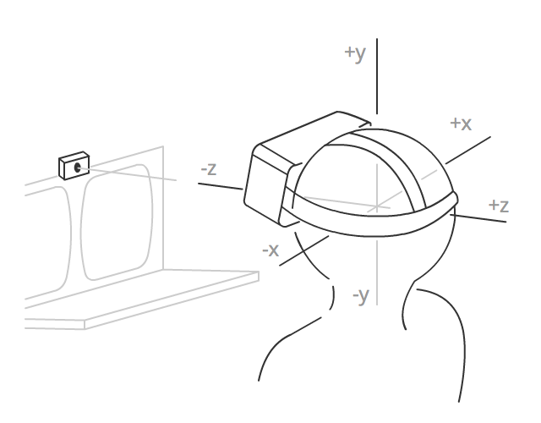
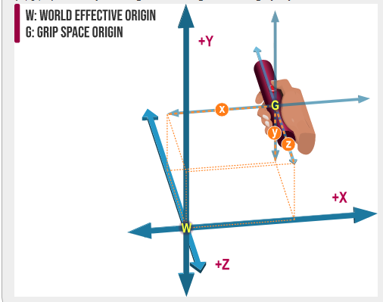
VR에 사용되는 도구
헤드셋
컨트롤러
사진위치

Slide 5
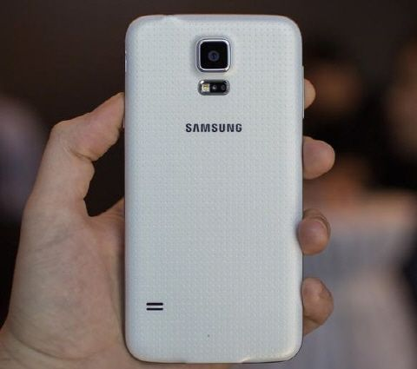
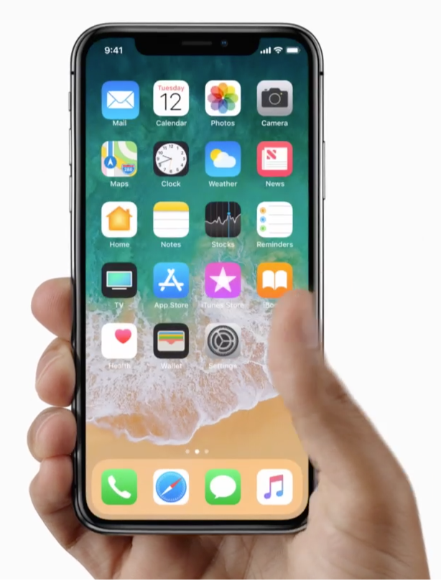
AR에서는?
카메라
터치

Slide 6
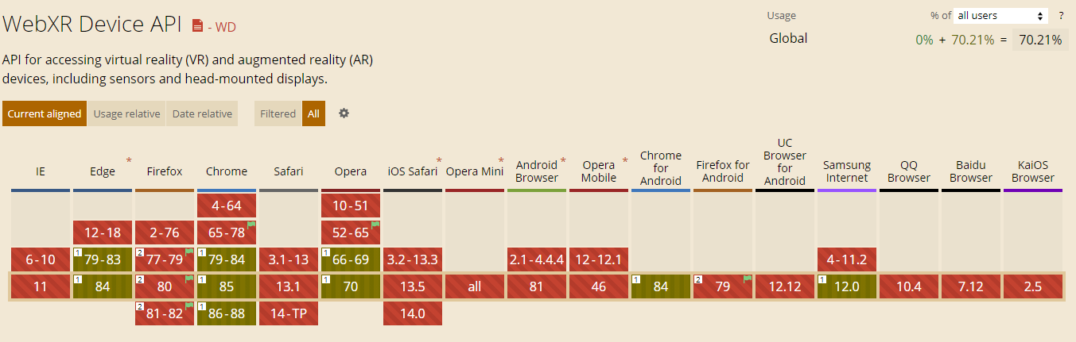
지원 사양

Slide 7
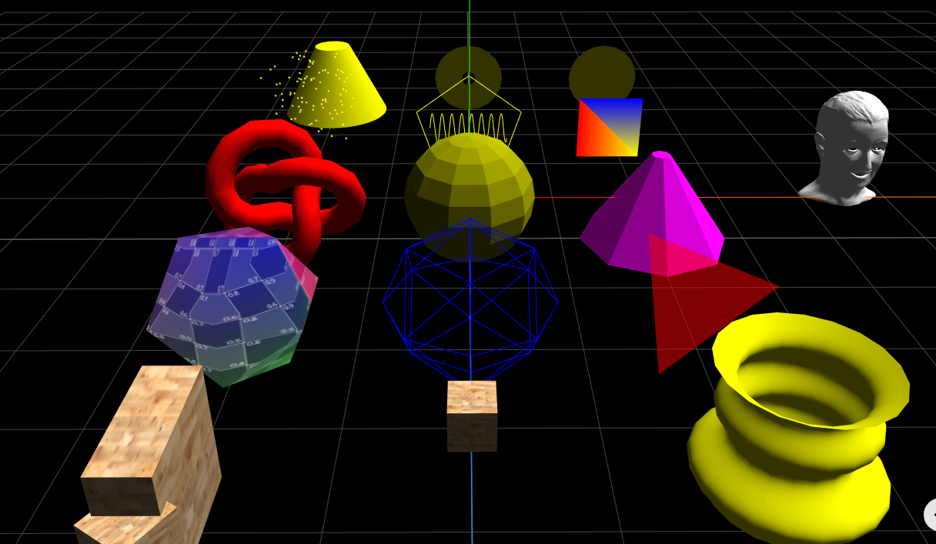
Three.js?

Slide 8
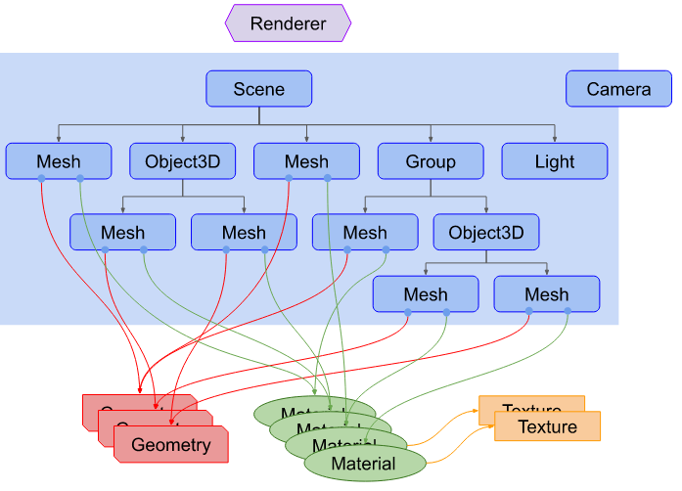
Three.js 구성요소
Renderder (화가-컴퓨터)
Scene (도화지-브라우저)
Camera (눈-보이는 부분)
Light (빛)
Object3D(Mesh) (그림)

Slide 9

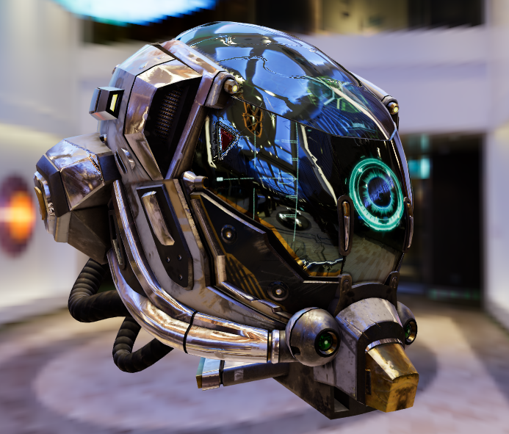
glTF?

Slide 10
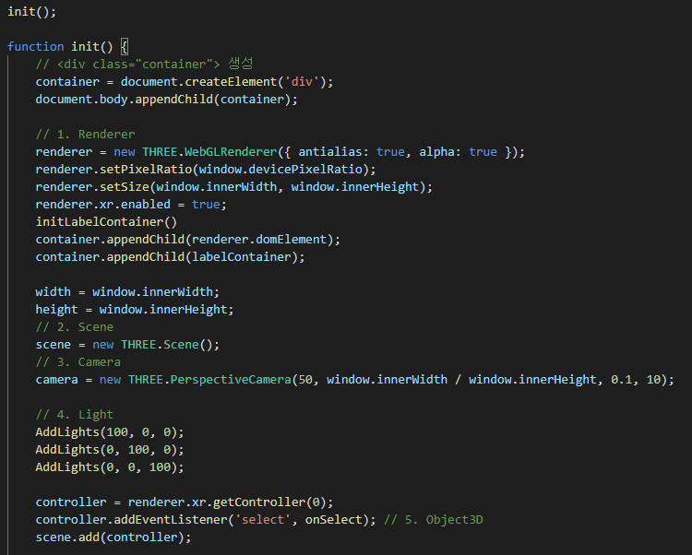
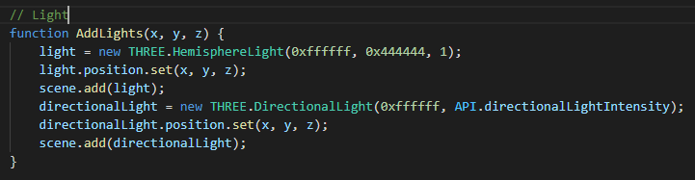
알고리즘 설명
Renderder (화가-컴퓨터)
Scene (도화지-브라우저)
Camera (눈-보이는 부분)
Light (빛)
Object3D(Mesh) (그림)

Slide 11
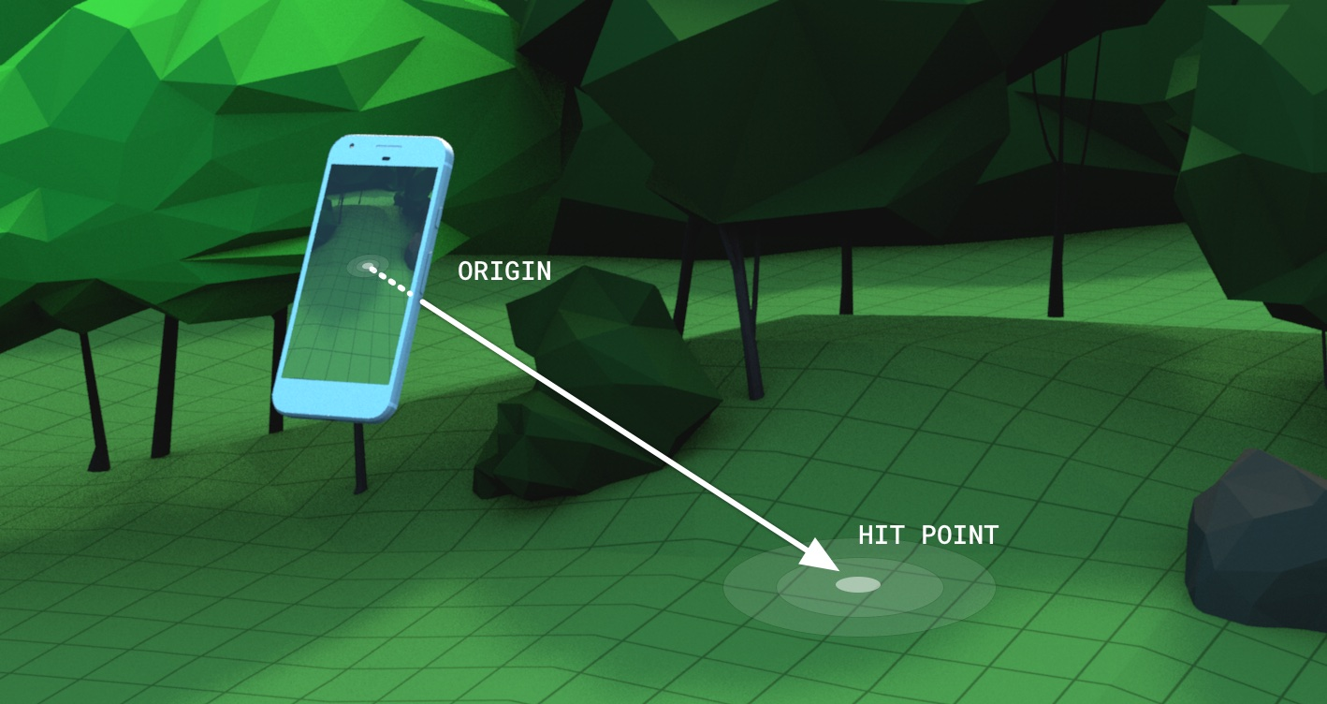
Hit test API

Slide 12
Hit test API 흐름도
참조공간 정보
(카메라)
If
Hit-test
결과 있으면
참조 공간에서의
그 좌표( X, Y, Z ) 반환
세션 정보
반복

Slide 13
glTF 띄우기 및 조작
참조공간 정보
(카메라)
If
Hit-test
결과 있으면
참조 공간에서의
그 좌표( X, Y, Z ) 반환
세션 정보
반복

Slide 14
Q & A
Notes:
슬라이드 쇼 모드에서 화살표를 클릭하면 PowerPoint 시작 센터로 이동합니다.

